Slide 1
Bootstrap 介绍
作者： 孟庆媛

Slide 2
目录
1
  Bootstrap框架简介
2
  栅格系统
3
  CSS组件
  JavaScript插件
4

Slide 3
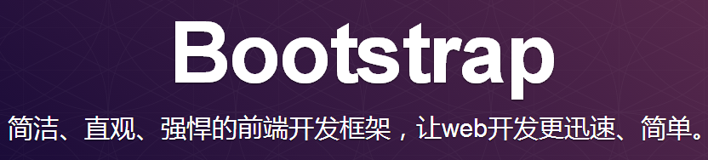
框架简介
Bootstrap是目前最流行的前端开发框架，由Twitter的两位前员工创建，Bootstrap一经推出后颇受欢迎，一直是GitHub上的热门开源项目。
Bootstrap内置了非常多的漂亮样式，即便是非专业的前端开发人员也能轻易使用。Bootstrap 是基于 HTML、CSS、JavaScript 的，提供了大量的插件和合集，代码非常简洁，并且灵活易于修改，使得 Web 开发更加快捷。
优势特点
Bootstrap支持响应式开发
主流浏览器都支持Bootstrap
丰富的组件集合
易于上手，只要您具备 HTML 和 CSS 的基础知识，您就可以开始学习 Bootstrap。

Slide 4
快速响应式开发-Bootstrap
CSS组件
JavaScript插件
列表组
进度条
Icon图标
动画效果
模态弹窗
缩略图
按钮下拉菜单
下拉菜单
下拉菜单
旋转轮播
响应式设计
标签
导航条
导航
选项卡
提示框
警告框
输入框
按钮组
弹出框
警告框j
分页导航
媒体对象
面板
按钮
折叠
基础布局组件
（排版、代码、表格、表单、按钮、图像）
jQuery 1.10+
12栅格系统
Notes:
12栅格系统是整个bootstrap的核心功能，也是响应式设计核心理念的一个表现形式。
在12栅格系统基础上，bootstrap提供了多种基础布局组件，比如。。。
请注意，Bootstrap 的所有 JavaScript 插件都依赖 jQuery，因此 jQuery 必须在 Bootstrap 之前引入

Slide 5
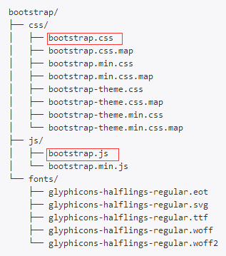
Bootstrap-环境安装
在官网下载预编译文件，预编译文件可以直接使用到任何 web 项目中。
预编译文件中包含编译好的 CSS 和 JS (bootstrap.*) 文件，还有经过压缩的 CSS 和 JS (bootstrap.min.*) 文件。
同时还提供了 CSS 源码映射表 (bootstrap.*.map) ，可以在某些浏览器的开发工具中使用。同时还包含了来自 Glyphicons 的图标字体。

Slide 6
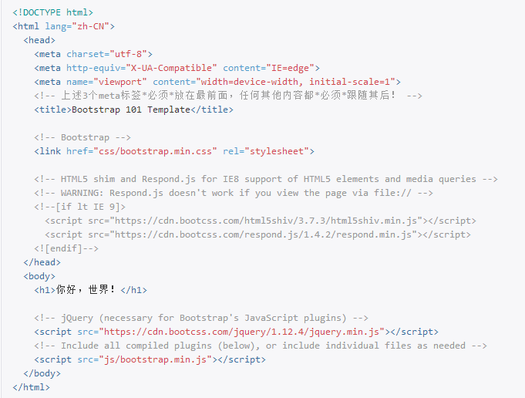
Bootstrap-基本模板

Slide 7
Bootstrap-基本模板
<meta name="viewport" content="width=device-width, initial-scale=1.0, maximum-scale=1.0, user-scalable=no">
width 属性控制设备的宽度。设置为 device-width 将确保网页能正确呈现在不同屏幕分辨率的设备上。
initial-scale=1.0 确保网页加载时，以 1:1 的比例呈现，不会有任何的缩放。
在移动设备浏览器上，通过为 viewport meta 标签添加 user-scalable=no 可以禁用其缩放（zooming）功能。
Bootstrap中设置了全局CSS样式，并且基本的HTML元素均可以通过class设置样式并得到增强效果，如标题标签h1到h6、删除标签del等。
Bootstrap提供了许多预定义样式，方便开发使用，直接调用
现有的样式即可达到目标效果，而不用再每次自己写样式。

Slide 8
栅格系统
Bootstrap的12栅格系统把网页或一个div元素的总宽度平分为12份，开发人员可以自由组合，以便适用各种需求。
基本用法
<div class="container">
<div class="row">
<div class="col-*-*">
</div>
<div class="col-*-*">
</div>
</div>
<div class="row">
<div class="col-*-*">
</div>
<div class="col-*-*">
</div>
</div>
</div>
<div class="container">....
<div class=“container”>...</div>
Bootstrap 需要为页面内容和栅格系统包裹一个 .container 容器，确保适当的居中和最大宽度。
<div class=“row”>...</div>
添加容器后以行为单位，通过“行（row）”在水平方向创建一组“列（column）”。
<div class=“col-md-6”></div>
栅格系统中的列是通过指定1到12的值来表示其跨越的范围。例如，三个等宽的列可以使用三个 .col-xs-4 来创建。
如果一“行（row）”中包含了的“列（column）”大于 12，多余的“列（column）”所在的元素将被作为一个整体另起一行排列。
Notes:
预定义样式

Slide 9
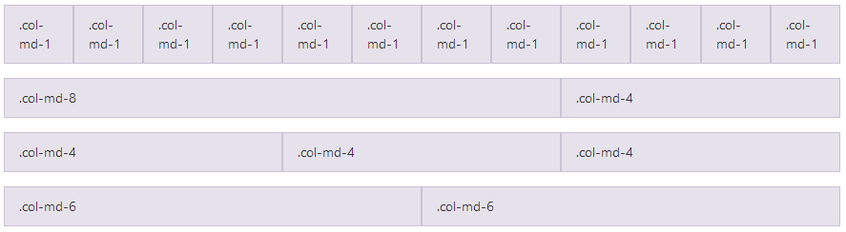
栅格系统
列排列
使用单一的一组 .col-md-* 栅格类，就可以创建一个基本的栅格系统，在手机和平板设备上一开始是堆叠在一起的（超小屏幕到小屏幕这一范围），在桌面（中等）屏幕设备上变为水平排列。所有“列（column）”必须放在 .row 内。

Slide 10
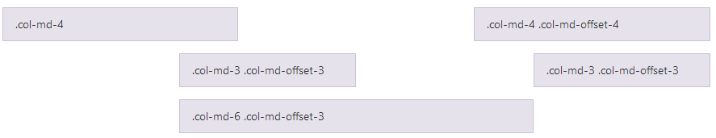
栅格系统
列偏移
使用 .col-md-offset-* 样式可以将列向右侧偏移。这些类实际是通过使用 * 选择器为当前元素增加了左侧的边距（margin）。例如，.col-md-offset-4 类将 .col-md-4 元素向右侧偏移了4个列（column）的宽度。

Slide 11
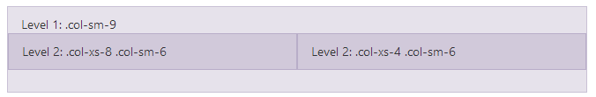
栅格系统
列嵌套
为了使用内置的栅格系统将内容再次嵌套，可以通过添加一个新的 .row 元素和一系列 .col-sm-* 元素到已经存在的 .col-sm-* 元素内。被嵌套的行（row）所包含的列（column）的个数同样不能超过12。
<div class="row">
<div class="col-sm-9"> Level 1: .col-sm-9
<div class="row">
<div class="col-xs-8 col-sm-6">Level 2: .col-xs-8 .col-sm-6
</div>
<div class="col-xs-4 col-sm-6">Level 2: .col-xs-4 .col-sm-6
</div>
</div>
</div>
</div>

Slide 12
栅格系统
列排序
通过使用 .col-md-push-* 和 .col-md-pull-* 类就可以很容易的改变列（column）的顺序。
<div class="row">
<div class="col-md-9 col-md-push-3">.col-md-9 .col-md-push-3</div>
<div class="col-md-3 col-md-pull-9">.col-md-3 .col-md-pull-9</div>
</div>

Slide 13
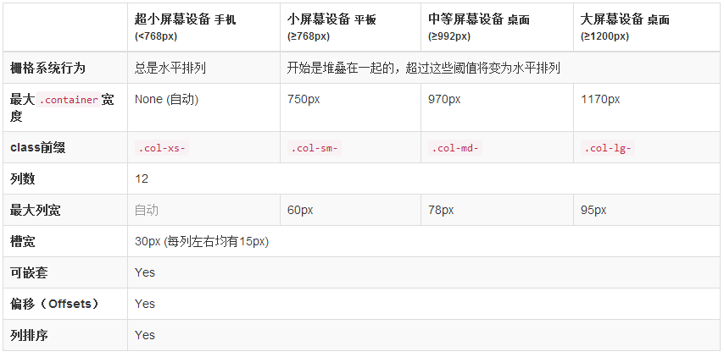
栅格系统
栅格class在屏幕宽度大于或等于阈值的设备上起作用，并且将针对小屏幕设备所设置的class覆盖掉。因此，对任何一个元素应用任何.col-md- class 将不仅作用于中等尺寸的屏幕，还将作用于大屏幕设备（如果没有设置.col-lg- class的话）。

Slide 14
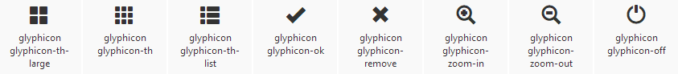


CSS组件
Bootstrap 提供了许多可复用的CSS组件，包括字体图标、下拉菜单、导航、警告框、弹出框等。
Glyphicons字体图标
提供了250多个字体图标，在Bootstrap中均可免费使用。
使用时，每个图标都需要一个基类和对应每个图标的类。
图标类不能和其它组件直接联合使用。它们不能在同一个元素上与其他类共同存在。应该创建一个嵌套的 <span> 标签，并将图标类应用到这个 <span> 标签上。
字体图标应用到按钮、工具条中的按钮组、导航或输入框等地方。
<button type="button" class="btn btn-default btn-lg">
<span class="glyphicon glyphicon-star" aria-hidden="true"></span> Star</button>

Slide 15
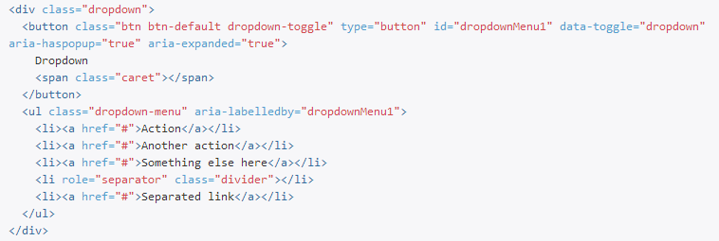
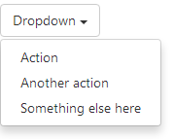
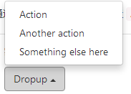
CSS组件
下拉菜单
将下拉菜单触发器和下拉菜单都包裹在 .dropdown 里
将父元素div样式改为.dropup，则可以让菜单向上弹出。而点击菜单后续操作则和javascript插件相关。

Slide 16
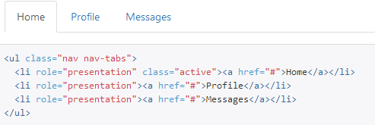
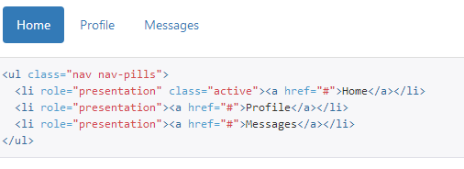
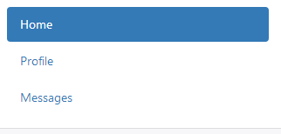
CSS组件
导航
Bootstrap 中的导航组件都依赖同一个 .nav class，状态class也是共用的。改变修饰class可以改变样式。
由于标签页需要控制内容区的展示，在标签页上使用导航需要依赖 JavaScript 标签页插件。
.nav-tabs 依赖 .nav 。
将.nav-tabs 改为.nav-pills，则变化为胶囊式标签页。
胶囊标签页还可以垂直排列，<ul class="nav nav-pills nav-stacked">

Slide 17
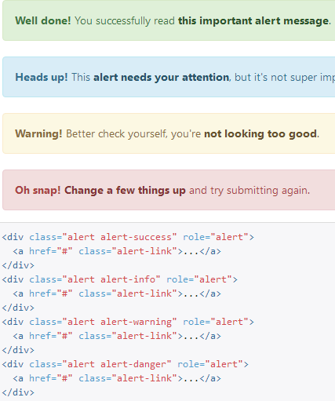
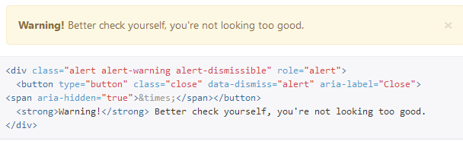
CSS组件
警告框
警告框组件通过提供一些灵活的预定义消息，为常见的用户动作提供反馈消息。
Bootstrap提供了四种样式的警告框，分别是成功、消息、警告或危险。
修饰样式.alert-success等依赖于.alert
警告框中的链接用 .alert-link 样式，可以为链接设置与当前警告框相符的颜色。
带关闭功能的警告框组件，依赖警告框 JavaScript 插件，同时需要为警告框添加一个.alert-dismissible 样式和关闭按钮。

Slide 18

CSS组件
进度条
默认的进度条：
<div class="progress">
<div class="progress-bar" role="progressbar" aria-valuenow=“2" aria-valuemin="0" aria-valuemax="100" style="min-width: 2em;width: 2%;">
</div></div>
根据情境变化的进度条：
<div class="progress">
<div class="progress-bar progress-bar-success" role="progressbar" aria-valuenow="40" aria-valuemin="0" aria-valuemax="100" style="width: 40%">
<span class="sr-only">40% Complete (success)</span>
</div> </div>
条纹的进度条：通过渐变可以为进度条创建条纹效果
<div class="progress">
<div class="progress-bar progress-bar-info progress-bar-striped" role="progressbar" aria-valuenow="20" aria-valuemin="0" aria-valuemax="100" style="width: 20%">
<span class="sr-only">20% Complete</span>
</div>
</div>
动画的进度条：为 .progress-bar-striped 添加 .active ，使其呈现出由右向左运动的动画效果。
堆叠的进度条：把多个进度条放在相同的 .progress 中即可实现堆叠。
<div class="progress">
<div class="progress-bar progress-bar-success" style="width: 35%">
<span class="sr-only">35% Complete (success)</span>
</div>
<div class="progress-bar progress-bar-warning progress-bar-striped" style="width: 20%">
<span class="sr-only">20% Complete (warning)</span>
</div>
<div class="progress-bar progress-bar-danger" style="width: 10%">
<span class="sr-only">10% Complete (danger)</span>
</div>
</div>

Slide 19
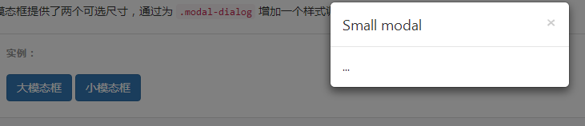
JavaScript插件
Bootstrap提供了12种JavaScript插件，扩展了功能，可以给站点添加更多的互动。
JavaScript 插件可以单个引入，使用 Bootstrap 提供的单个 *.js 文件；或者一次性全部引入，使用 bootstrap.js 或压缩版的 bootstrap.min.js。
所有的插件依赖于 jQuery。所以必须在插件文件之前引用 jQuery。
模态框 modal.js
模态框经过了优化，更加灵活，以弹出对话框的形式出现。
不支持一个模态框中叠加另一个模态框。
务必将模态框的 HTML 代码放在文档的最高层级内，即尽量作为 body 标签的直接子元素，以避免其他组件影响模态框的展现和功能。
<button type="button" class="btn btn-primary" data-toggle="modal" data-target=".bs-example-modal-lg">Large modal</button>
<div class="modal fade bs-example-modal-lg" tabindex="-1" role="dialog" aria-labelledby="myLargeModalLabel">
<div class="modal-dialog modal-lg" role="document">
<div class="modal-content">...</div>
</div>
</div>
模态框提供了两个可选尺寸，通过为 .modal-dialog 增加一个样式实现。
. modal-lg 为大模态框，.modal-sm为小模态框

Slide 20
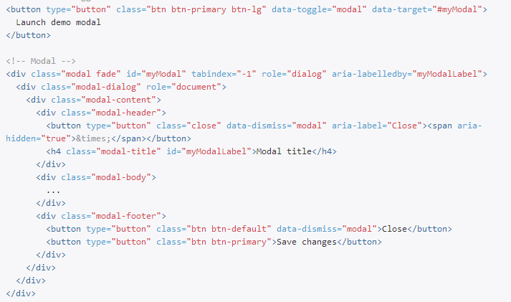
JavaScript插件
模态框用法：可以通过 data 属性或 JavaScript 调用模态框插件。
通过 data 属性
在一个起控制器作用的元素（例如：按钮）上添加 data-toggle="modal" 属性，或者 data-target="#foo" 属性，再或者 href="#foo" 属性，用于指向被控制的模态框。
<button type="button" data-toggle="modal" data-target="#myModal">modal</button>
通过 JavaScript 调用
$('#myModal').modal(options)

Slide 21
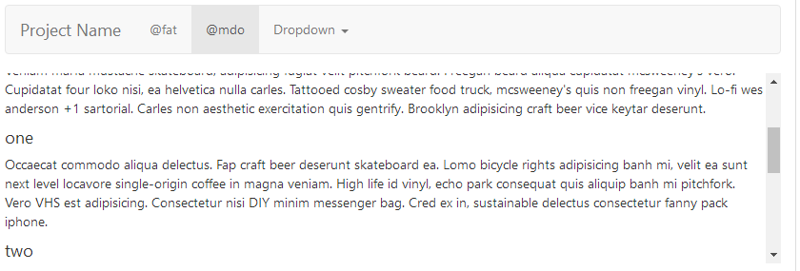
JavaScript插件
滚动监听 scrollspy.js
滚动监听插件是用来根据滚动条所处的位置来自动更新导航项的。
其基本的实现是随着鼠标滚动，基于滚动条的位置向导航栏添加 .active class。
用法：
通过 data 属性
向想要监听的元素（通常是 body）添加 data-spy=“scroll”，然后添加data-target属性，属性值为带有.nav 组件的父元素的 ID 或 class 。为了它能正常工作，必须确保页面主体中有匹配您所要监听链接的 ID 的元素存在。
<body data-spy="scroll" data-target=".navbar-example">
<div class="navbar-example">
<ul class="nav nav-tabs">... </ul>
</div>
</body>
通过 JavaScript调用
选取要监听的元素，然后调用 .scrollspy() 函数：
$('body').scrollspy({ target: '.navbar-example' })

Slide 22
The end,thank you!

